Slide 1
ThS. Trần Anh Dũng
Custom Control
Email: anhdung772001@gmail.com

Slide 2


Nội dung
Giới thiệu
User control
Các tạo User control
Custom control
Q & A

Slide 3
Giới thiệu
ASP.NET có hai loại custom control
  User control cho phép tái sử dụng một phần của trang web bằng cách đặt vào trong .ascx file
  Custom server control cho phép thiết kế một control mới bằng cách cải tiến control đã có hoặc xây dựng control mới
Hai loại custom control đều cung cấp đầy đủ phương thức, thuộc tính và sự kiện
Custom Control

Slide 4


User control
User control sử dụng mô hình kết hợp (composition model), có thể chứa HTML và server control khác
Control1.ascx
Application A
Application B
Page3.aspx
Page2.aspx
Page1.aspx
Custom Control
Notes:
User controls can be shared between pages but not between separate web applications.

Slide 5
User control
Tương tự như web form, user control được chia làm hai phần
  Phần HTML với các control tag (.ascx file)
  Code behind file với phần xử lý (.cs)
User control có cùng sự kiện như một đối tượng Page (như Load và PreRender)
Sự khác nhau giữa user control và web form
  User control bắt đầu với Control directive thay vì Page directive của Page
  User control sử dụng phần mở rộng ascx thay vì aspx
  User control không thể request trực tiếp từ client.
Custom Control

Slide 6
User control
Ví dụ một user control chứa một Label bên trong
<%@ Control Language="C#" AutoEventWireup="true"
CodeFile="Footer.ascx.cs" Inherits="Footer" %>
<asp:Label id="lblFooter" runat="server" />
Custom Control

Slide 7
User control
Control directive sử dụng cùng các thuộc tính với Page directive cho web page như:
  Language, AutoEventWireup, Inherits
Code behind cho user control này tương tự như web form.
Sử dụng sự kiện UserControl.Load để add text vào label
public partial class Footer : UserControl
{
protected void Page_Load(Object sender, EventArgs e)
{
lblFooter.Text = “Time: ";
lblFooter.Text += DateTime.Now.ToString();
}
}
Custom Control

Slide 8
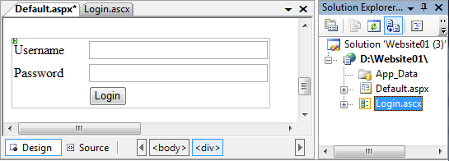

User control
Sử dụng User control
  Sử dụng Register directive để khai báo sử dụng control
  Khai báo sử dụng user control
Hoặc
Click chuột kéo thả lên trang
Custom Control

Slide 9
User control
User control bao bọc các thành phần bên trong.
Do đó page không thể truy cập các control trong user control.
Tuy nhiên user control có tính chất tương tự như control
  Thuộc tính
  Phương thức
  Sự kiện
Custom Control

Slide 10
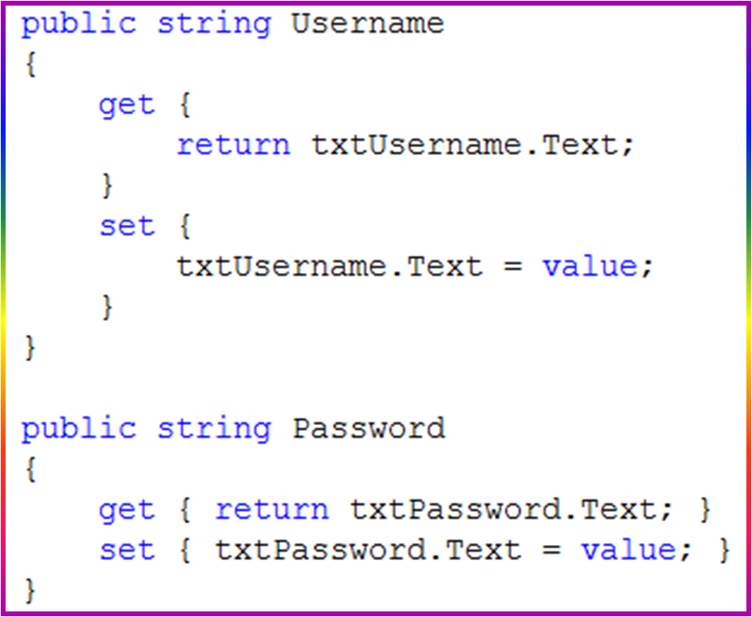
User control
Tạo thuộc tính & phương thức cho user control
Code behind của user control
Custom Control

Slide 11
User control – Event
Cần phát sinh một Event khi người dùng click vào button Login?
Event
Custom Control

Slide 12
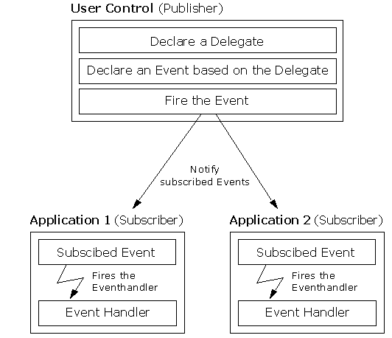
User control – Event
Custom Control

Slide 13
User control – Event
Trong môi trường giao diện đồ họa, đòi hỏi chương trình phải đáp ứng các sự kiện.
  Sự kiện là một hành động nào đó xảy ra và ta phải đáp ứng lại sự kiện đó.
  Cơ chế thông điệp giữa các lớp hay các đối tượng.
  Có thể thông báo cho lớp khác biết được khi một lớp có phát sinh điều gì đó.
  Publisher: Lớp phát sinh sự kiện.
  Subscriber: Lớp nhận hay xử lý khi sự kiện xảy ra.
Custom Control

Slide 14
User control – Event
Sự kiện trong C# được thực thi nhờ uỷ thác (delegate)
  Lớp publishing định nghĩa ủy thác
  Những lớp subscribing phải thực thi
  Khi sự kiện xuất hiện thì phương thức của lớp subscribing được gọi thông qua uỷ thác.
Phương thức để xử lý sự kiện gọi là trình xử lý sự kiện (Event handler)
Custom Control

Slide 15
User control – Event
Trình xử lý sự kiện trong .NET Framework được mô tả như sau:
  Trả về giá trị void
  Tham số 1: Nguồn phát sinh sự kiện, đây chính là đối tượng publisher.
  Tham số 2: Là đối tượng thuộc lớp dẫn xuất từ EventArgs.
EventArgs là lớp cơ sở cho tất cả các dữ liệu về sự kiện.
Phải thực hiện trình xử lý sự kiện theo đúng mẫu trên.
Custom Control

Slide 16
User control – Event
Cần phát sinh một Event?
  Khai báo delegate xử lý sự kiện
  Khai báo event
  Các lớp muốn xử lý khi sự kiện OnEventName phát sinh thì phải thực thi event handler
public delegate void HandlerName(object obj, EventArgs arg);
public event HandlerName OnEventName;
Custom Control

Slide 17
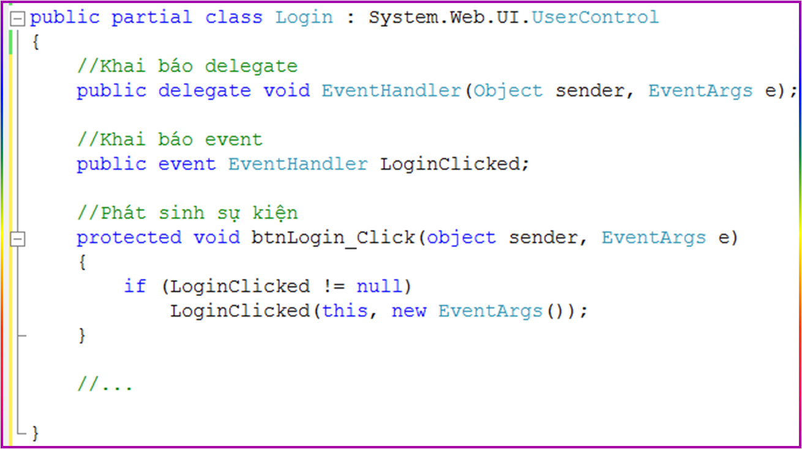
User control – Event
Cần phát sinh một Event khi người dùng click vào button Login?
Custom Control

Slide 18
User control
User control là giải pháp thuận tiện khi muốn kết hợp nhiều web control vào chung một khối thống nhất!
  Sử dụng user control kết hợp text box và validation control.
Hạn chế của User control khi muốn bổ sung hoặc mở rộng
Không thể customize lại phần HTML thể hiện với user control
Không thể chia xẻ user control với những ứng dụng khác.
Đa số người lập trình chọn cách tạo custom web control với đầy đủ tính năng hơn.
Custom Control

Slide 19
Custom control
Custom control được tạo tương tự như class.
Tạo và sử dụng custom control theo dạng library class
  Tạo ASP.NET Custom control
  Biên dịch thành DLL
  Import trong ứng dụng web (kéo thả, code) và sử dụng custom control như lớp thư viện bình thường
  Cho phép dùng lại trong nhiều web app khác nhau.
Custom Control

Slide 20
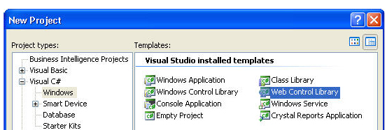
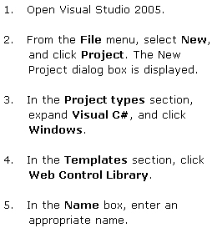
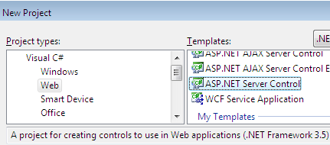
Tạo Custom Control
WebControl class
You can extends WebControl class to create CustomControl by code.
It exists in the System.Web.UI.WebControls namespace
Custom Control

Slide 21
Q & A

